Slide 1
АТМ терминал банка
Подготовил: студент ПМИ-21БО Никрашевич Е.В.

Slide 2
Задание:
1) Отобразить список операций. (внесение, снятие, оплата)
2) Можно после внесения выбрать оплата и отобразить возможность оплатить сотовую связь и коммунальные услуги.
3) Если денег недостаточно, то отображаем список операций с доступной суммой.
4) При операции отображаем список действий того как осуществляется операции.

Slide 3
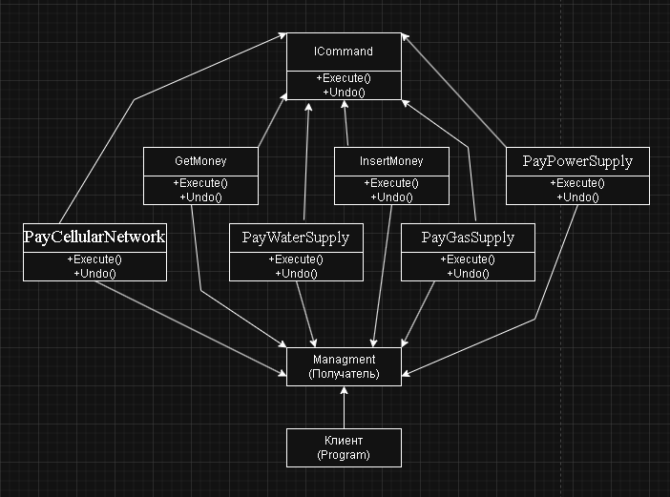
Паттерн проектирования - Команда
Реализация:
Интерфейс ICommand - Определяет методы Execute() для выполнения операции. Undo() для отмены операции.
InsertMoney/GetMoney - Инкапсулирует логику внесения/снятия денег.
Инкапсулирует логику оплаты:
PayCellularNetwork – сотовой связи,
PayWaterSupply – водоснабжения,
PayGasSupply – газоснабжения,
PayPowerSupply – электроснабжения.

Slide 4
